Slide 1
Pourquoi tu devrais t’intéresser à l’intérêt
Leçon d’initiation à partir de la 11e année

Slide 2

Remarque spéciale à l’intention du personnel enseignant

Slide 3
Introduction
On parle beaucoup d'« intérêt » et de « taux d'intérêt ». En tant que jeune élève, pourquoi devriez-vous vous intéresser à ce sujet ?
Les taux d’intérêt affectent plusieurs choses, telles que les cartes de crédit et les prêts étudiant. Aussi, c’est pourquoi les gens disent qu’il faut investir quand on est jeune.
La clé est de comprendre les intérêts simples et composés, et comment ces taux d'intérêt vous affectent.

Slide 4
Introduction
Dans cette leçon, nous allons…
Apprendre comment les taux d'intérêt simples et composés augmentent.
Comprendre les taux d'intérêt comme exemples de fonctions linéaires et exponentielles.
Créer des applications réelles à l'aide de la modélisation exponentielle.

Slide 5
Application réelle
Il y a trois leçons interactives pour vous aider à créer des applications réelles et comprendre comment les taux d'intérêt vous affectent:
  Cartes de crédit
  CÉLI (compte d'épargne libre d'impôt)
  Prêts étudiants du RAFEO

Slide 6

Activité d’exploration
Quelle est la différence entre un intérêt simple et un intérêt composé? Faisons une petite exploration!
Cliquez sur les liens ci-dessous et ouvrez les deux calculatrices:
Calculatrice d'intérêt simple:
https://hardbacon.ca/fr/calculatrice/calculatrice-interets-simples/
Calculatrice d'intérêt composé:
https://hardbacon.ca/fr/calculatrice/calculatrice-interets-composes/

Slide 7
Révision : vocabulaire spécialisé
Prese Montant d’argent initial emprunté soit pour un prêt ou pour un investissement.
Final Amount Valeur d'un prêt ou d'un investissement à une date précise.
Interest Rate: Montant facturé en plus du capital par un prêteur à un emprunteur. Il est calculé en pourcentage du montant principal.
Rate of Return: Même concept que le taux d'intérêt, mais pour les investissements. Le montant qu'un investisseur gagne en plus du capital. Il est calculé en pourcentage.
Term: Durée d'un prêt ou d'un investissement.
Compounding Period: S'applique uniquement aux intérêts composés. C’est l’intervalle de temps pendant lequel votre prêt ou investissement accumule des intérêts. Les périodes de composition peuvent être annuelles, mensuelles, etc. Nous en apprendrons davantage à cet effet.
Capital, valeur actuelle :
Valeur finale, montant total :
Taux d'intérêt :
Taux de rendement :
Durée :
Période de composition :

Slide 8
Activité d’exploration
Nous allons utiliser les mêmes montants pour les deux calculatrices, ainsi nous pourrons comparer les intérêts simples et composés.
Pour commencer, entrez les montants suggérés:
Calculatrice, intérêt simple:
Capital: 100 $
Taux d’intérêt: 5 %
Durée: 30 ans
Calculatrice, intérêt composé:
Capital: 100 $
Montant des dépôts réguliers: 0 $
Taux d’intérêt: 5 %
Durée: 30 ans
Composé: annuellement

Slide 9
Activité d’exploration
Suggestion: Changez le taux d'intérêt sur les deux calculatrices.
8 %
12 %
20 %
12,75 %
19,99 %
0 %
Etc.
Après avoir fait ces changements, regardez les graphiques sur les deux calculatrices.

Slide 10

Pause et réflexion
Qu’avez-vous remarqué?
Consultez les graphiques sur les deux calculatrices. Pour chaque changement que vous avez fait, que se passe-t-il avec…
l’intérêt total?
la valeur finale (valeur finale = capital + intérêt)?
les diagrammes à pointe de tarte et les graphiques?
en comparant les graphiques de l'intérêt simple vs l'intérêt composé : quelles sont les similitudes et les différences?

Slide 11

Activité d’exploration
Allons plus loin!
Vous pouvez changer à votre guise: le capital, le taux d’intérêt, la durée et la période de composition.
Voici quelques suggestions sur les prochaines diapos:

Slide 12
Activité d’exploration
Suggestion: Changez le montant du capital sur les deux calculatrices.
200 $
1 500 $
10 000 $
0 $
Etc.
Après avoir fait ces changements, regardez les graphiques sur les deux calculatrices.

Slide 13
Activité d’exploration
Suggestion: Changez la période de composition. Bien sûr, ceci s’applique seulement à l’intérêt composé.
Semestrielle: Tous les 6 mois. Intérêts calculés deux fois par an.
Trimestrielle: Tous les 3 mois. Intérêts calculés 4 fois par an.
Mensuelle: Tous les mois. Intérêts calculés 12 fois par an.
Bihebdomadaire: tous les 14 jours. Intérêts calculés 26 fois par an.
Etc.
Après avoir fait ces changements, regardez les graphiques.

Slide 14
Pause et réflexion
Qu’avez-vous remarqué?
Regardez les graphiques ci-dessous pour les deux calculatrices. Pour chaque changement que vous avez fait, que se passe-t-il avec…
l’intérêt total?
la valeur finale (valeur finale = capital + intérêt)?
les diagrammes à pointe de tarte et les graphiques?
en comparant les graphiques de l'intérêt simple vs l'intérêt composé: quelles sont les similitudes et les différences?

Slide 15
Activité d’exploration
Nous allons utiliser les mêmes montants sur les deux calculatrices, ainsi nous pourrons comparer l’intérêt simple vs l’intérêt composé.
Voyons ce qui se passe si nous changeons la durée.
Calculatrice, intérêt simple:
Capital: 1 000 $
Taux d’intérêt: 8 %
Durée: 10 ans
Calculatrice, intérêt composé:
Capital: 1 000 $
Montant des dépôts réguliers: 0 $
Taux d’intérêt: 8 %
Durée: 10 ans
Composé: annuellement

Slide 16
Activité d’exploration
À présent, changeons la durée sur les deux calculatrices.
20 ans
30 ans
40 ans
Etc.
Après avoir fait ces changements, regardez les graphiques sur les deux calculatrices.

Slide 17
Pause et réflexion
Qu’avez-vous remarqué?
En changeant la durée, que remarquez-vous avec l'intérêt simple et l'intérêt composé?
Le saviez-vous? L'intérêt simple est calculé annuellement. Dans cette exploration de l'intérêt composé, nous avons aussi choisi une période de composition « annuelle ». Si les deux intérêts sont calculés annuellement, pourquoi les intérêts composés augmentent-ils beaucoup plus vite?
Qu’en pensez-vous?
Allons plus en profondeur pour voir comment l'intérêt simple et l'intérêt composé augmentent!

Slide 18
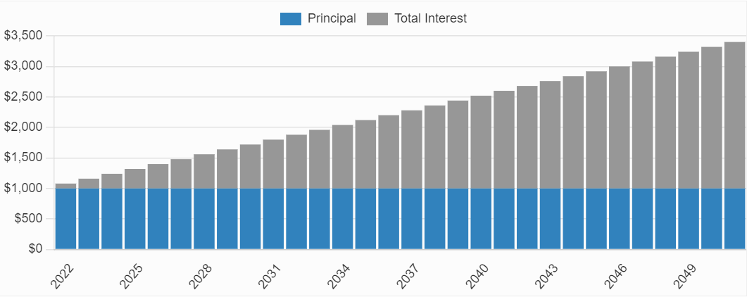


Intérêt simple
Voici un graphique à barres qui représente l’intérêt simple.
Croyez-vous que la croissance est linéaire ou non linéaire?
Linéaire
$$f(x)$$
Capital
Intérêt total
Montant total
$$x$$
Année

Slide 19
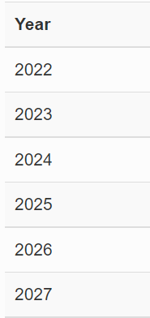
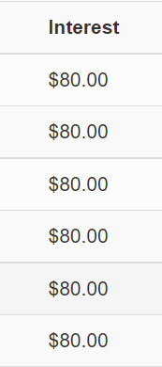
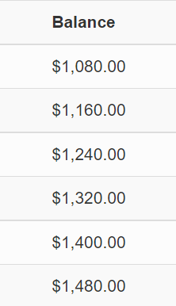













Intérêt simple
Cette table de valeurs représente la même croissance que le graphique précédent.
Lorsque $x$ (année) augmente, de combien $f(x)$ (montant total) augmente-t-il?
Montant total
Le montant total augmente selon le montant des intérêts.
Année
$$(x)$$
Intérêt
$$(f(x))$$
$$+1$$
$$+80$$
$$+1$$
$$+80$$
$$+1$$
$$+80$$
$$+1$$
$$+80$$
$$+1$$
$$+80$$

Slide 20







Intérêt simple
Pour l’intérêt simple, lorsque $x$ augmente, $f(x)$ augmente à un taux constant.
Vous souvenez-vous ?
Un taux de variation constant est linéaire.
Les intérêts simples sont une croissance linéaire!
$$f(x)$$
$$Déplacement vertical \left(∆f\left(x\right)\right)=80 \$$$
Montant total
$$Déplacement horizontal \left(∆x\right)=1$$
$$Déplacement vertical \left(∆f\left(x\right)\right)=80 \$$$
$$Déplacement horizontal \left(∆x\right)=1$$
Année
$$x$$

Slide 21
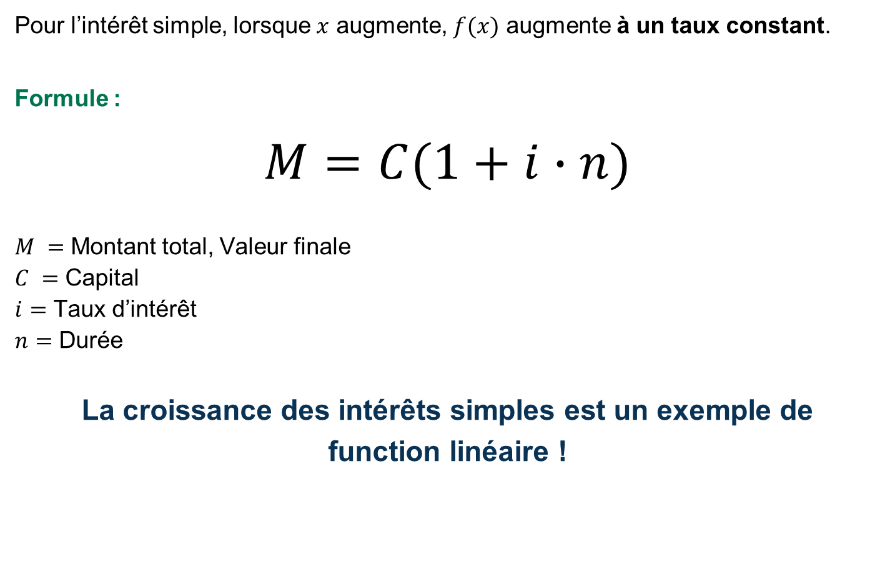
Intérêt simple
Pour l’intérêt simple, lorsque $x$ augmente, $f(x)$ augmente à un taux constant.
Formule :
$$M=C(1+i∙n)$$
$M =$ Montant total, Valeur finale
$C =$ Capital
$i=$ Taux d’intérêt
$n=$ Durée
La croissance des intérêts simples est un exemple de
function linéaire !

Slide 22
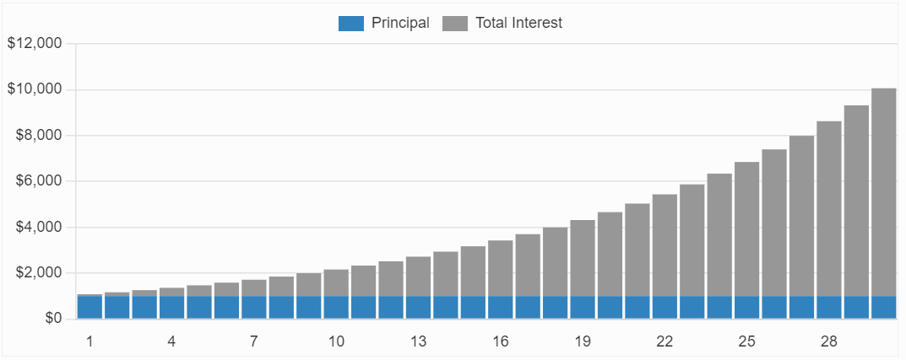


Intérêt composé
Voici un graphique à barres qui représente l’intérêt composé.
Croyez-vous que la croissance est linéaire ou non linéaire?
Non linéaire
$$f(x)$$
Capital
Intérêt total
Montant total
$$x$$
Année

Slide 23
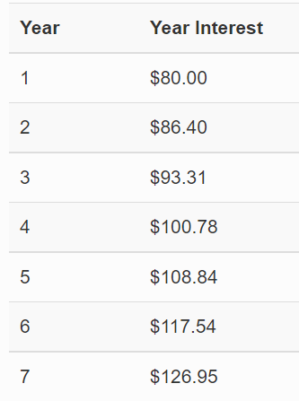
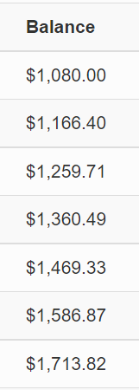













Intérêt composé
Cette table de valeurs représente la même croissance que le graphique précédent.
Lorsque $x$ (année) augmente, de combien $f(x)$ (montant total) augmente-t-il?
Montant total
Le solde augmente à un taux croissant.
Année
$$(x)$$
$$(f(x))$$
$$+1$$
$$+86.40$$
$$+1$$
$$+93.31$$
$$+1$$
$$+100.78$$
$$+1$$
$$+108.84$$
$$+1$$
$$+117.54$$

Slide 24
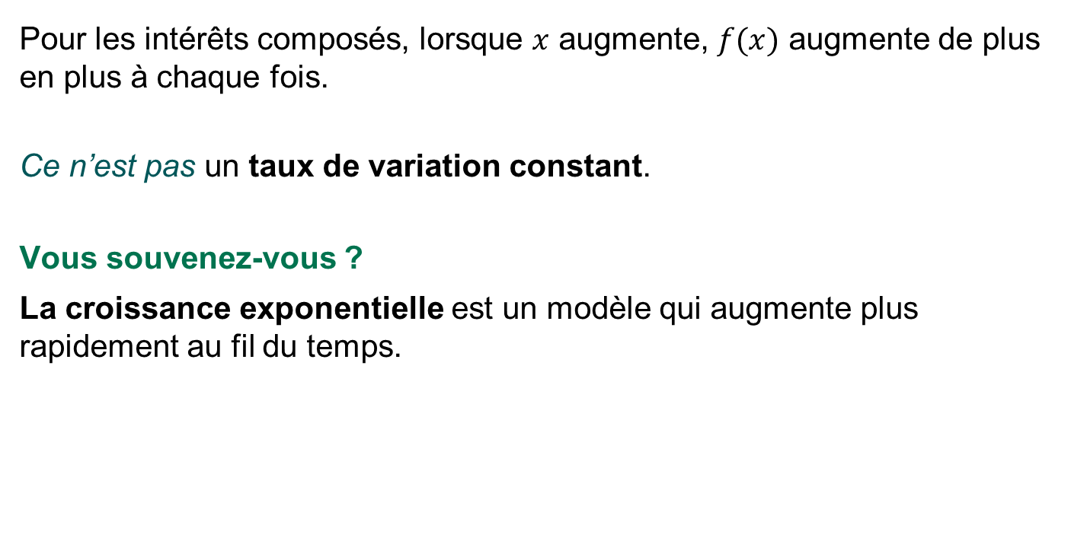
Intérêt composé
Pour les intérêts composés, lorsque $x$ augmente, $f(x)$ augmente de plus en plus à chaque fois.
Ce n’est pas un taux de variation constant.
Vous souvenez-vous ?
La croissance exponentielle est un modèle qui augmente plus rapidement au fil du temps.

Slide 25
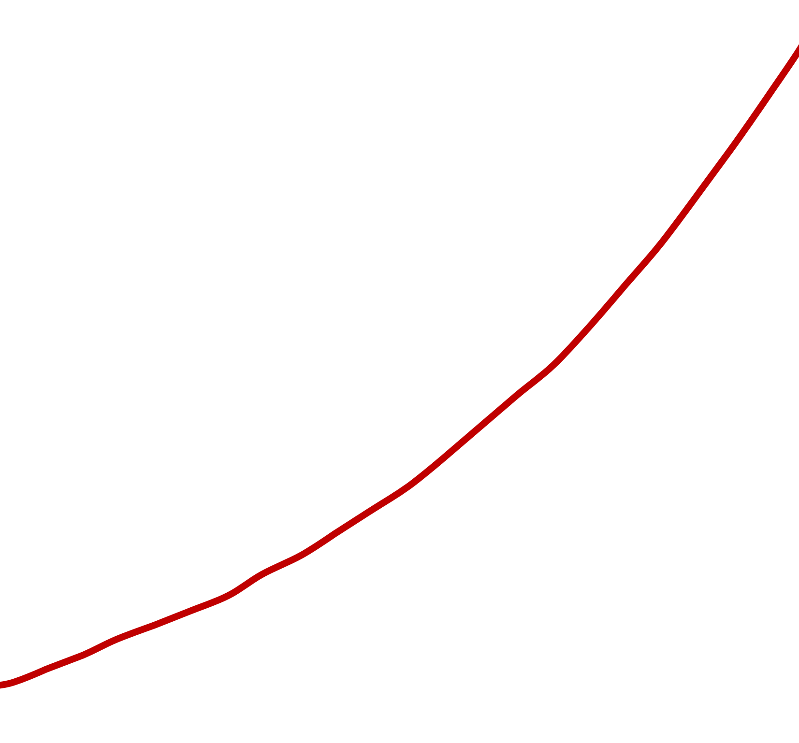









Intérêt composé
Pour les intérêts composés, lorsque $x$ augmente, $f(x)$ augmente de plus en plus à chaque fois.
Les intérêts composés sont une croissance exponentielle!
$$f(x)$$
$$Déplacement vertical \left(∆f\left(x\right)\right)=100,78 \$$$
Montant total
$$Déplacement horizontal \left(∆x\right)=1$$
$$Déplacement vertical \left(∆f\left(x\right)\right)=93,31 \$$$
$$Déplacement horizontal \left(∆x\right)=1$$
$$Déplacement vertical \left(∆f\left(x\right)\right)=86,40\$$$
$$Déplacement horizontal \left(∆x\right)=1$$
Année
$$x$$

Slide 26









Intérêt composé
Selon notre exemple, comment $f(x)$ (montant total) croît-il ?
Nous savons que notre montant total augmente grâce aux intérêts.
Dans cet exemple, le taux d'intérêt est de 0,08, soit 8 %.
Année
Montant total
$$(f(x))$$
Augmentation du multiple de 1,08.
$$(x)$$
$$+1$$
$$\frac{1 166,40}{1 080}=1,08$$
$$+1$$
$$\frac{1 259,71}{1 166,4}=1,08$$
$$+1$$
$$\frac{1 360,49}{1 259,71}=1,08$$

Slide 27
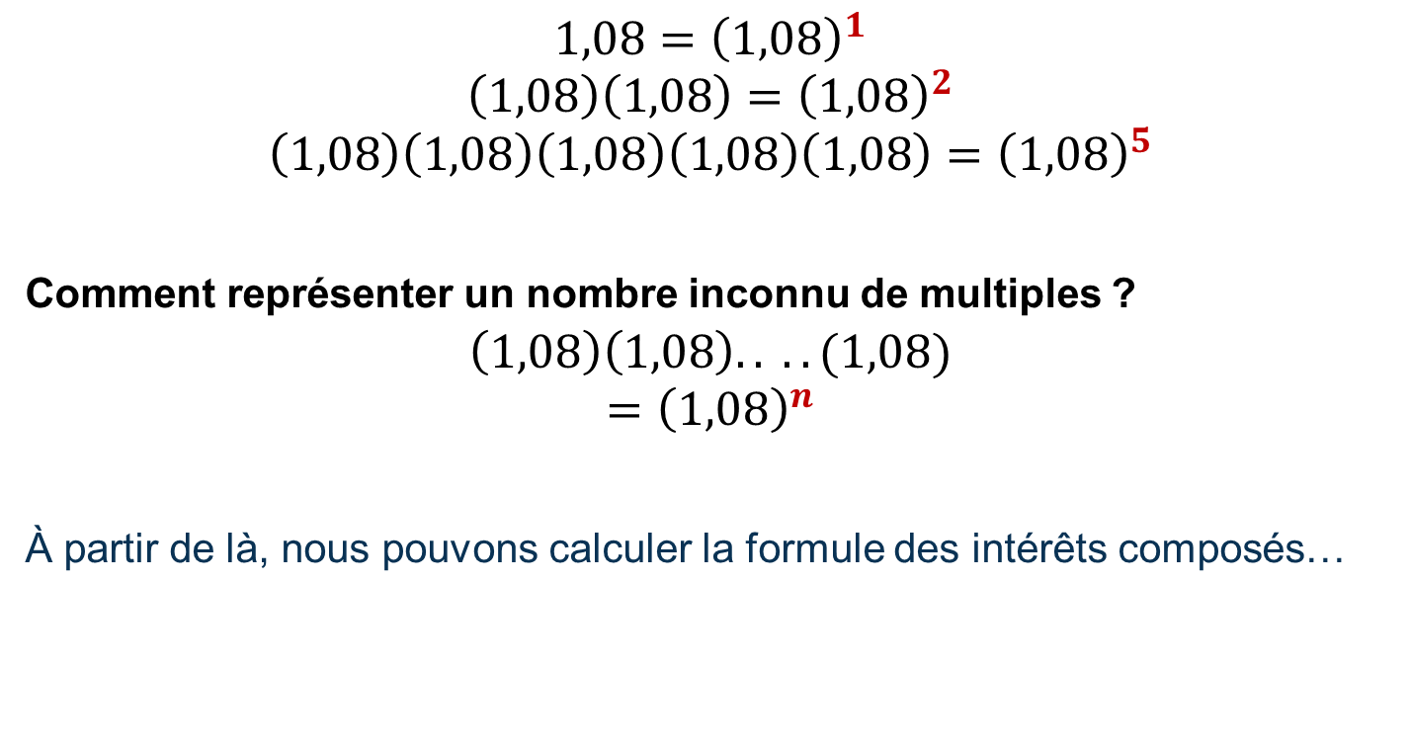
Vous vous rappelez peut-être…
$$1,08={\left(1,08\right)}^{1}$$
$$\left(1,08\right)\left(1,08\right)={\left(1,08\right)}^{2}$$
$$\left(1,08\right)\left(1,08\right)\left(1,08\right)\left(1,08\right)\left(1,08\right)={\left(1,08\right)}^{5}$$
Comment représenter un nombre inconnu de multiples ?
$$\left(1,08\right)\left(1,08\right).. ..(1,08)$$
$$={\left(1,08\right)}^{n}$$
À partir de là, nous pouvons calculer la formule des intérêts composés…

Slide 28
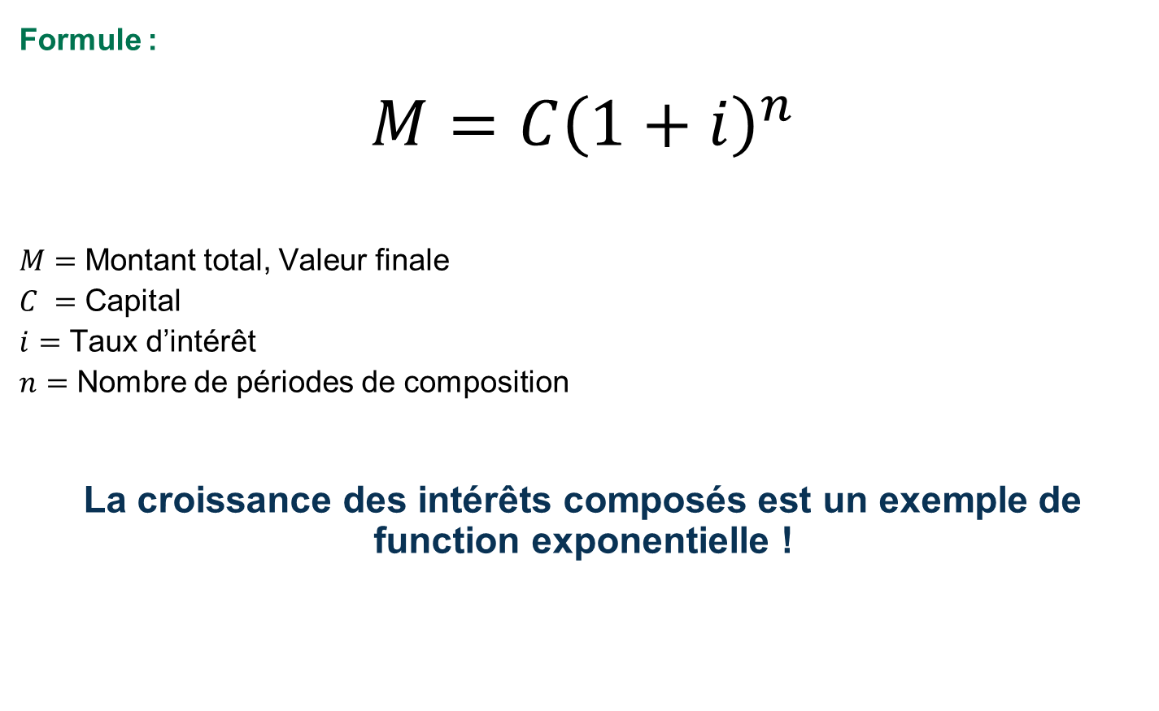
Intérêt composé
Formule :
$$M=C{\left(1+i\right)}^{n}$$
$M=$ Montant total, Valeur finale
$C =$ Capital
$i=$ Taux d’intérêt
$n=$ Nombre de périodes de composition
La croissance des intérêts composés est un exemple de function exponentielle !

Slide 29


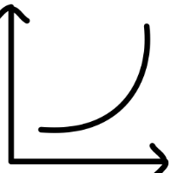

Bref résumé
Intérêt simple | Intérêt composé
Fonction linéaire | Fonction exponentielle
$$M=C(1+i∙n)$$ | $$M=C{\left(1+i\right)}^{n}$$
On peut utiliser ces fonctions comme modèle
dans des situations de la vie réelle !

Slide 30
Activité de l’élève
Pour cette activité, utilisez les informations que vous avez apprises dans les précédentes diapos et complétez « Partie 1. Organisateur graphique ».

Slide 31

Intérêt simple vs composé
Comment les intérêts composés nous affectent-ils dans la vie réelle ?
Vidéo : https://www.youtube.com/watch?v=vsEa2M5v670

Slide 32
Intérêt simple vs composé
Donc, l’intérêt composé rapporte des intérêts sur les intérêts.
Une autre façon de voir la chose…
L'intérêt devient une partie du capital. Ainsi, le capital ne cesse de croître et l'intérêt qu'il rapporte devient de plus en plus grand.
C’est la grande nouvelle quand vous investissez : vous gagnez des intérêts!

Slide 33

Intérêt simple vs composé
Mais le pouvoir de la composition peut aussi jouer contre vous!
Ceci arrive quand vous empruntez de l’argent, par exemple, en utilisant votre carte de crédit ou en faisant un prêt.
Vous payez de l’intérêt.

Slide 34

Calcul des intérêts
Qu’il s’agisse d’intérêts simples ou composés, la différence entre le montant final et le capital est le montant des intérêts.
Comment pensez-vous que l’on puisse calculer les intérêts ?
$$I=M−C$$

Slide 35
Activité de l’élève
Faisons une pratique en utilisant ces formules pour résoudre des problèmes.
Complétez la « Partie 2. Questions pratiques » dans l’activité de l’élève.
Sur les diapos suivantes, vous trouverez trois exemples…

Slide 36
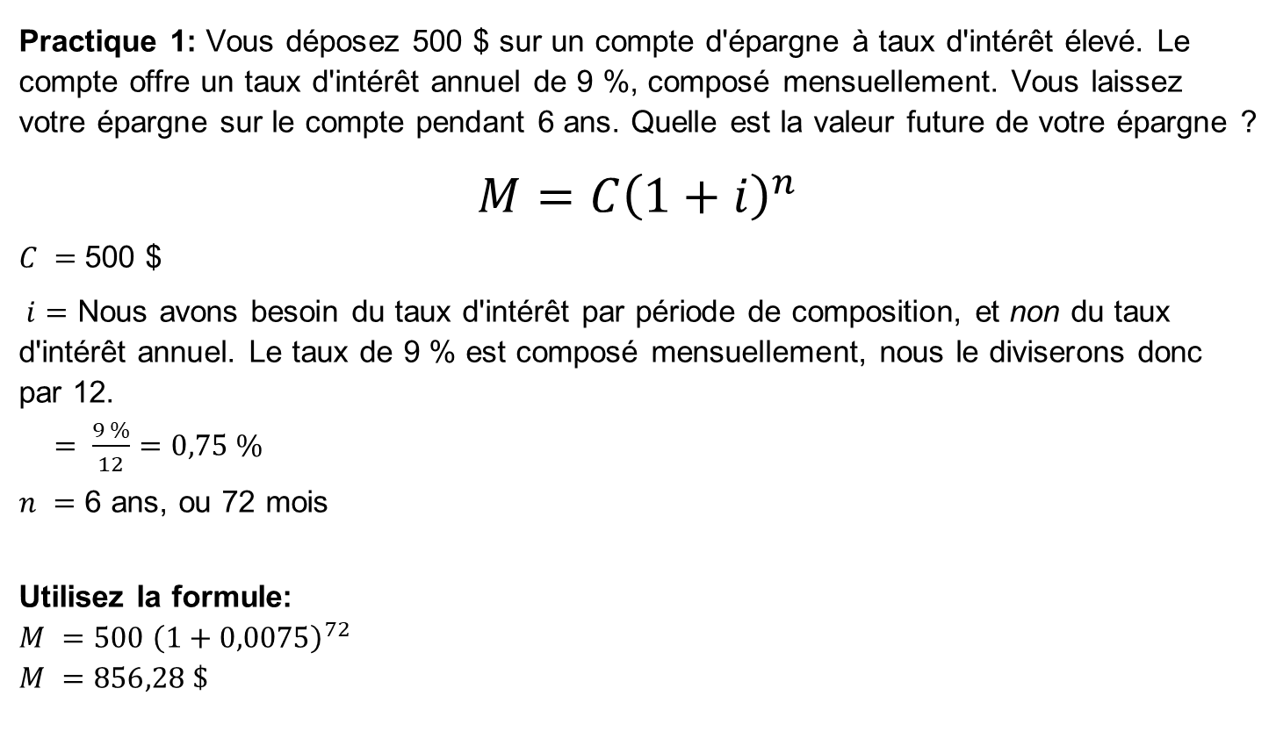
Exercice
Practique 1: Vous déposez 500 $ sur un compte d'épargne à taux d'intérêt élevé. Le compte offre un taux d'intérêt annuel de 9 %, composé mensuellement. Vous laissez votre épargne sur le compte pendant 6 ans. Quelle est la valeur future de votre épargne ?
$$M=C{\left(1+i\right)}^{n}$$
$C =$500 $
$i=$ Nous avons besoin du taux d'intérêt par période de composition, et non du taux d'intérêt annuel. Le taux de 9 % est composé mensuellement, nous le diviserons donc par 12.
$= \frac{9 \%}{12}=0,75 \%$
$n =$ 6 ans, ou 72 mois
Utilisez la formule:
$$M =500 {\left(1+0,0075\right)}^{72}$$
$$M =856,28 \$$$
Convertir en décimales : 0,0075

Slide 37
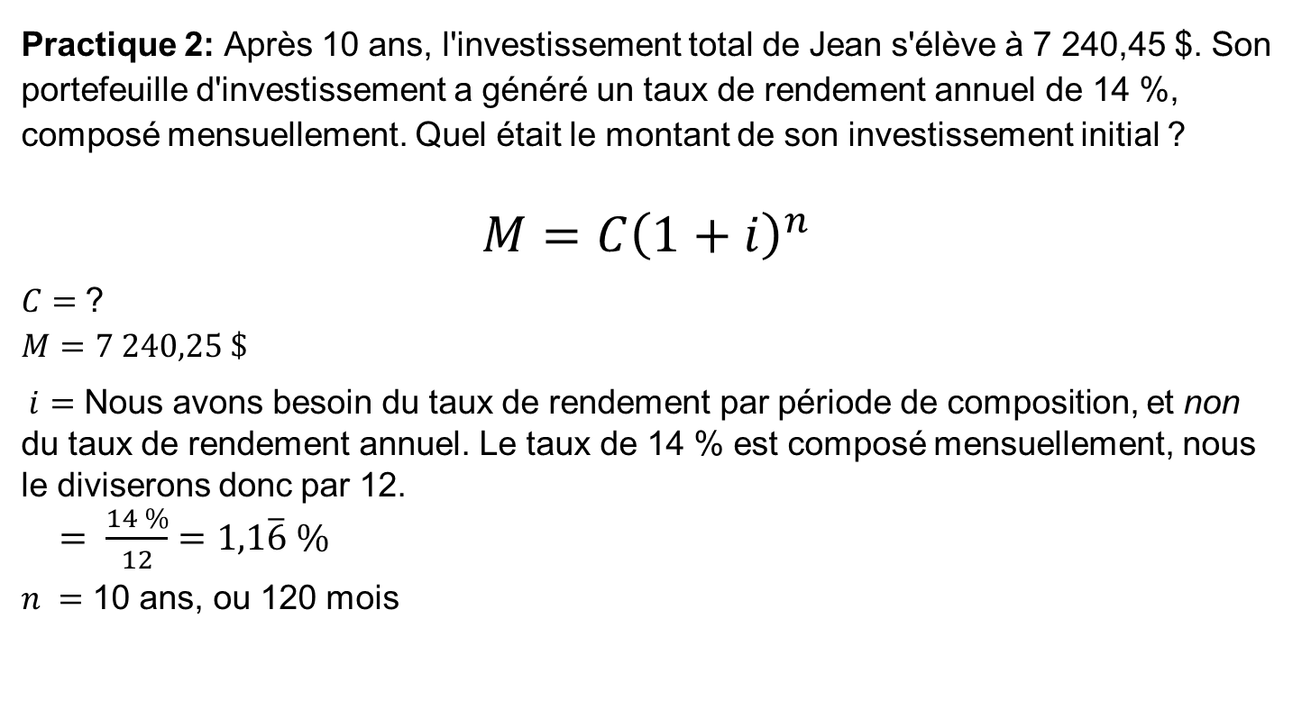
Exercice
Practique 2: Après 10 ans, l'investissement total de Jean s'élève à 7 240,45 $. Son portefeuille d'investissement a généré un taux de rendement annuel de 14 %, composé mensuellement. Quel était le montant de son investissement initial ?
$$M=C{\left(1+i\right)}^{n}$$
$C=$?
$$M=7 240,25 \$$$
$i=$ Nous avons besoin du taux de rendement par période de composition, et non du taux de rendement annuel. Le taux de 14 % est composé mensuellement, nous le diviserons donc par 12.
$= \frac{14 \%}{12}=1,1\overline{6} \%$
$n =$ 10 ans, ou 120 mois
Convertir en décimales: 0,011666…

Slide 38

Exercice (suite)
Résoudre le C:
$$7 240,45 =C {\left(1+0,011\overline{6}\right)}^{120}$$
$$\frac{7 240,45}{{(1,011\overline{6})}^{120}} =C$$
$$\left(7 240,45\right){\left(1,011\overline{6}\right)}^{−120}=C$$
$$C=1 800 \$$$
Ou on peut l’écrire comme ceci…

Slide 39
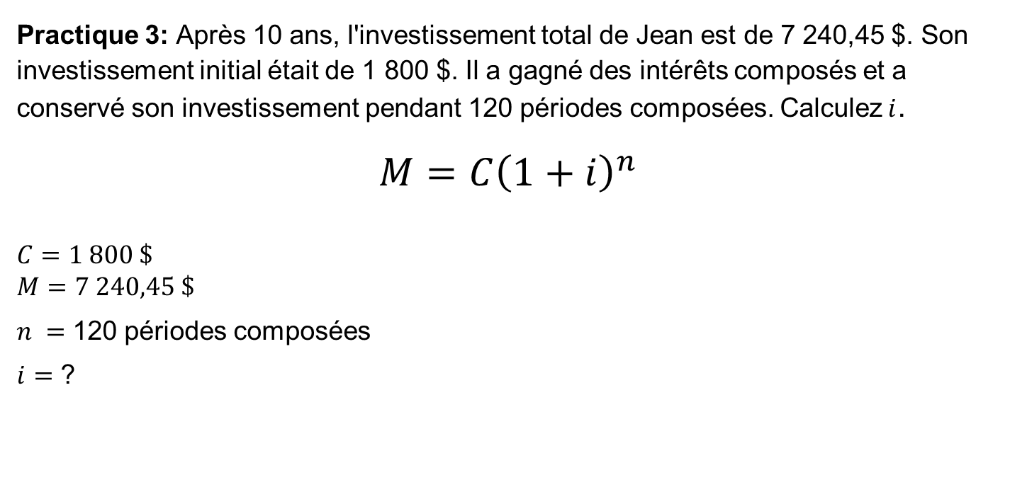
Exercice
Practique 3: Après 10 ans, l'investissement total de Jean est de 7 240,45 $. Son investissement initial était de 1 800 $. Il a gagné des intérêts composés et a conservé son investissement pendant 120 périodes composées. Calculez$i$.
$$M=C{\left(1+i\right)}^{n}$$
$$C=1 800 \$$$
$$M=7 240,45 \$$$
$n =$ 120 périodes composées
$i=$ ?

Slide 40

Exercice (suite)
Résoudre le $i$:
$$7 240,45 =1 800 {\left(1+i\right)}^{120}$$
$$\frac{7 240,45}{1 800} ={\left(1+i\right)}^{120}$$
$$\sqrt[120]{\frac{7 240,45}{1 800}}=\sqrt[120]{{\left(1+i\right)}^{120}}$$
$$1,011\overline{6}=1+i$$
$$1,011\overline{6}−1=i \\ 0,011\overline{6}≈1,17 \%=i$$

Slide 41
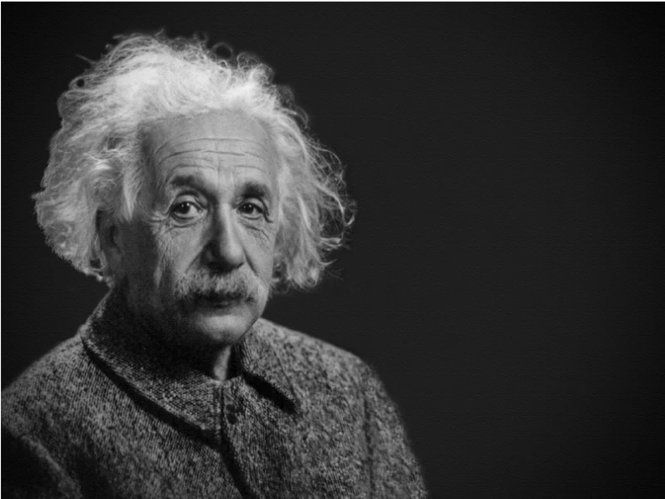
Concernant les intérêts composés, Albert Einstein a dit:
« Celui qui les comprend
les gagne;
Et celui qui ne les comprend pas, les paie. »

Slide 42

Activité: Application dans la vie réelle
Qui veut payer alors qu’il peut gagner?
Quand on comprend comment les intérêts simples et composés nous affectent, nous sommes mieux outillés pour prendre des décisions financières éclairées.
Alors, appliquons ce qu’on a appris dans des situations réelles.
Les intérêts composés peuvent jouer pour nous ou contre nous.

Slide 43
Activité : application dans la vie réelle
Il y a 3 leçons interactives pour vous aider à faire une application réelle et comprendre comment les taux d'intérêt vous affectent :
  Cartes de crédit
  CÉLI (compte d'épargne libre d'impôt)
  Prêt étudiant du RAFEO
Votre personnel enseignant choisira la ou les leçons appropriées.

